Slide 1
TMMOB MMO
8.GÜNEŞ ENERJİSİ SİSTEMLERİ SEMPOZYUMU
ENERJİDE GÜNCEL GELİŞMELER
VE
MERSİN
MERSİN 09 KASIM 2019

Slide 2
Bugün tüm dünya ülkelerinde elektrik enerjisi vazgeçilemez bir insan ihtiyacı haline gelmiştir.
Elektrik artık bir nevi insan hakkı olarak kabul edilmektedir.
Bu nedenle de tüm yaşayanların elektrik ihtiyacının karşılanabilmesi için teknik ve diğer hususlarda sürekli gelişmeler yaşanmakta ve bugün elektrik konusundaki ana amaç elektriğin her zaman mevcut(emre amade) ve ucuz olarak kullanıma hazır olmasını sağlamak olarak tarif edilmektedir.
Elektriğin üretildiği anda kullanılması gereken ikincil bir enerji türü olması nedeni birincil kaynaklar burada çok önemli olmaktadır. Dünyada birincil kaynak paylaşımı için savaşlar olması yanında doğada mevcut ve her yerde olan ve doğal olarak yenilenen kaynakların elektrik üretiminde kullanılması uzun yıllar çalışmaları sonunda artık mümkün olmuştur.

Slide 3
Bunun yanında elektriğin depolanması konusunda da hızlı bir teknolojik gelişim yaşanmaktadır. Yakın bir gelecekte elektrik depolama sistemleri de ticari olarak kullanılmaya başlayabilecektir.
İklim değişikliği ve bunun doğal yaşama zararları ve gelecekte dünyanın yaşanamaz hale gelebileceği gerçeği de elektrik enerjisinin üretiminde önemli paradigma değişikliklerine neden olmaktadır.
Günümüzde kömür ve benzeri fosil yakıtlar yerine sera gazı salımı na neden olmayan veya çok daha az sera gazı salımı yapan teknolojiler önem kazanmıştır.
Bu anlamda güneş ve rüzgar başta olmak üzere yenilenebilir doğal kaynaklardan elektrik üretimi artık günümüzde elektrik üretiminin başat konusudur.

Slide 4
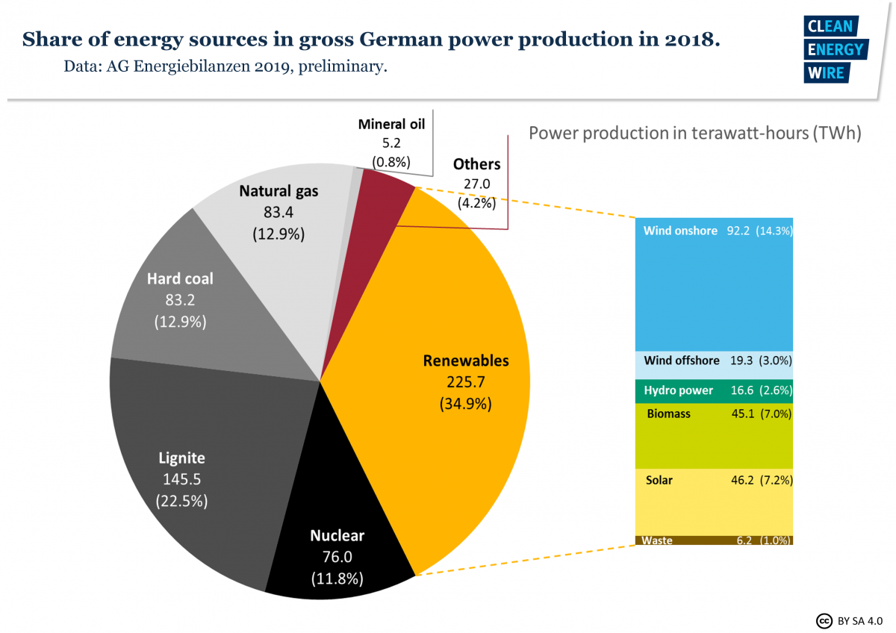
Notes:
Toplam tüketim: 646 Gwh Biomass:Biokütle

Slide 5
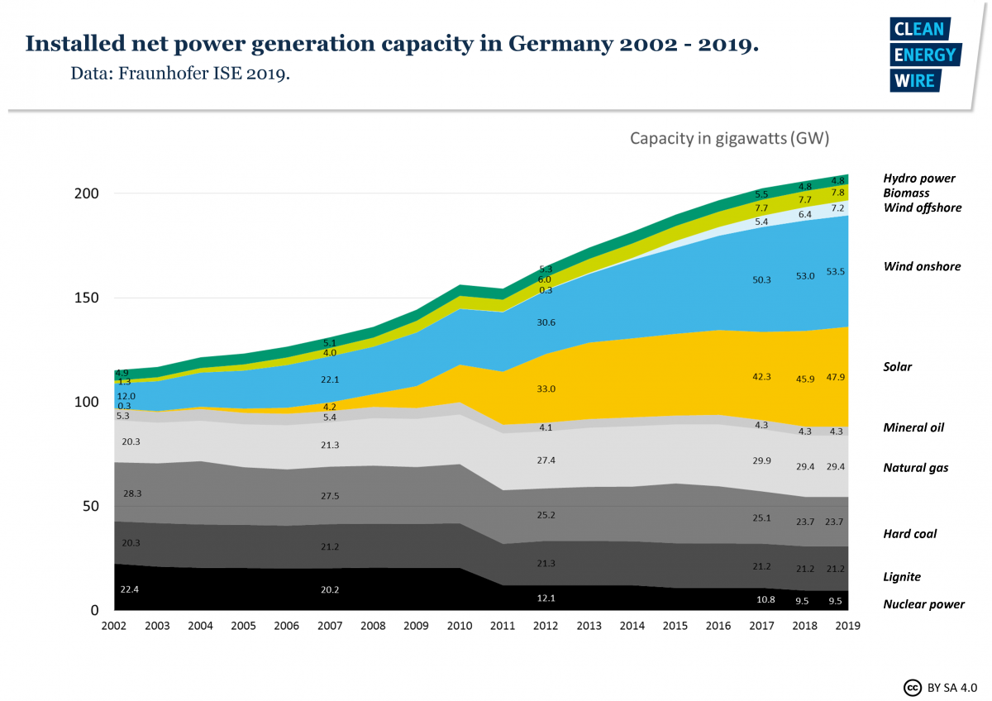

Slide 6
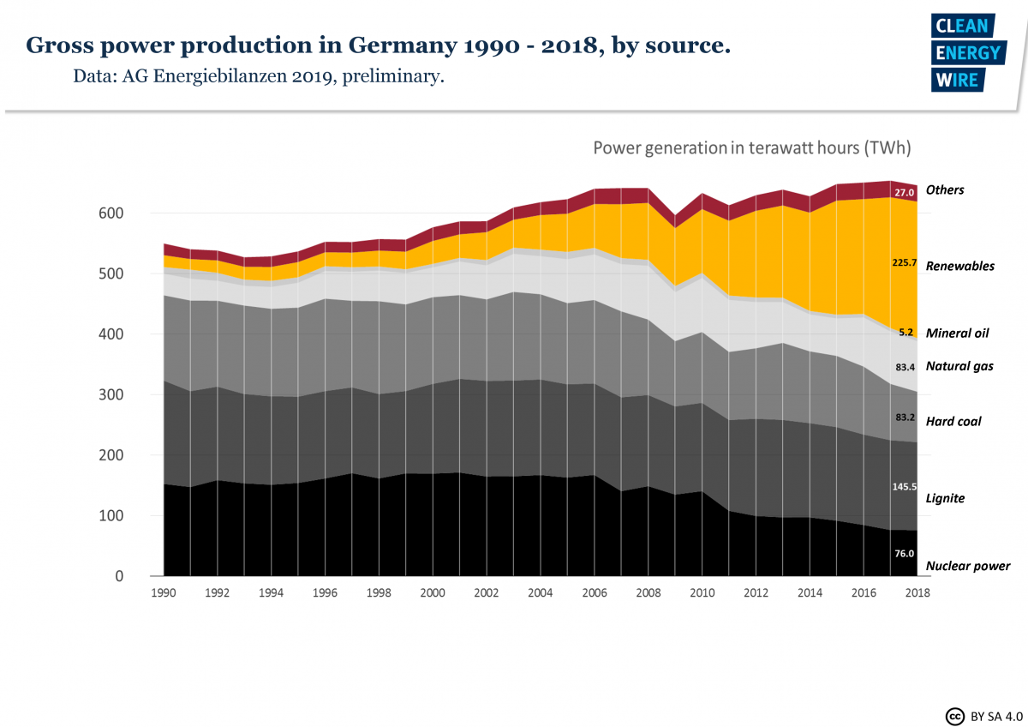

Slide 7
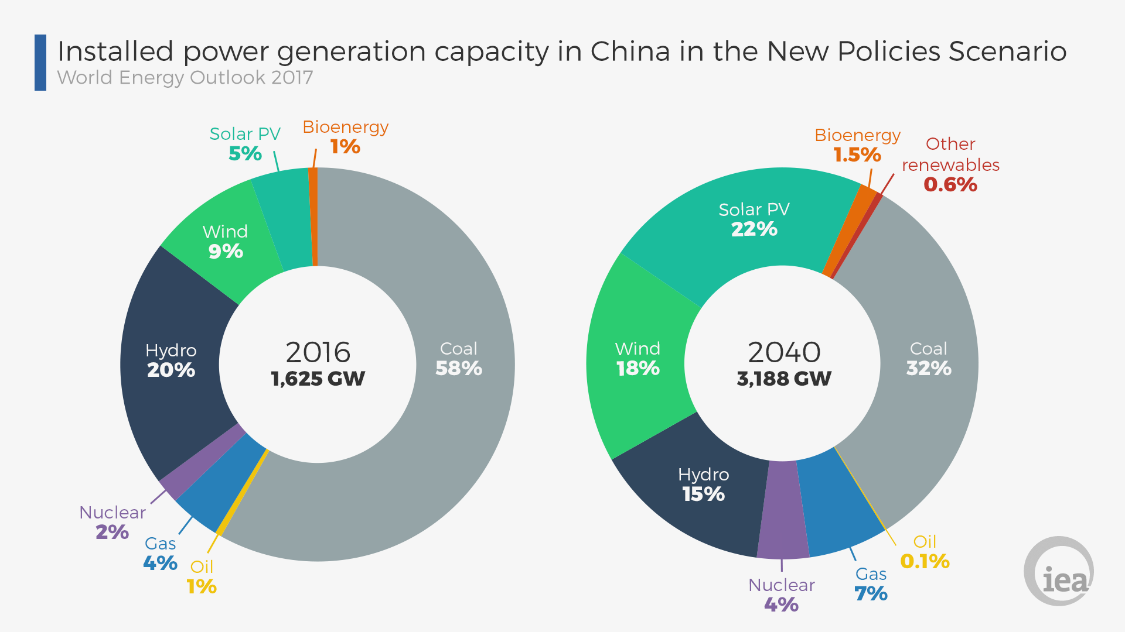

Slide 8
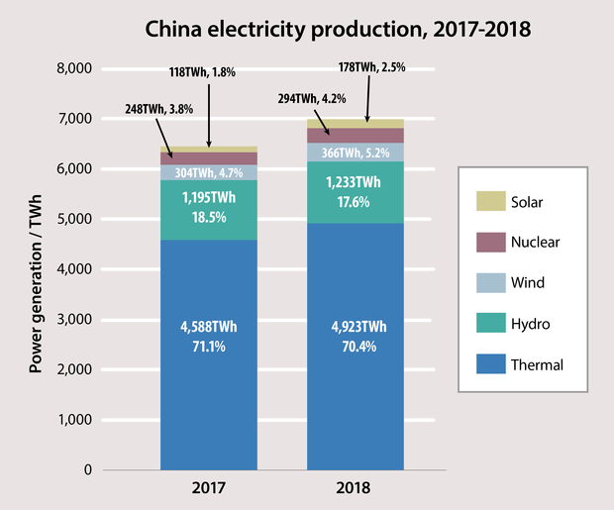

Slide 9








Electricity generation from natural gas and renewables increases, and the shares of nuclear and coal generation decrease—

Slide 10

Expected requirements for new generating capacity will be met by renewables and natural gas—

Slide 11
Recently issued IRS guidance effectively eliminates the Investment Tax Credit phasedown in AEO2019—

Slide 12
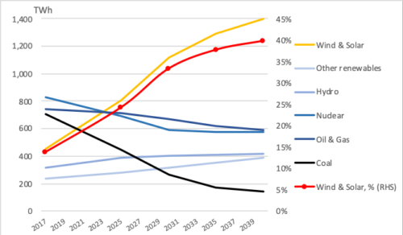
Figure 1. IEA New Policies Scenario: EU generation mix through 2040 (TWh)

Slide 13
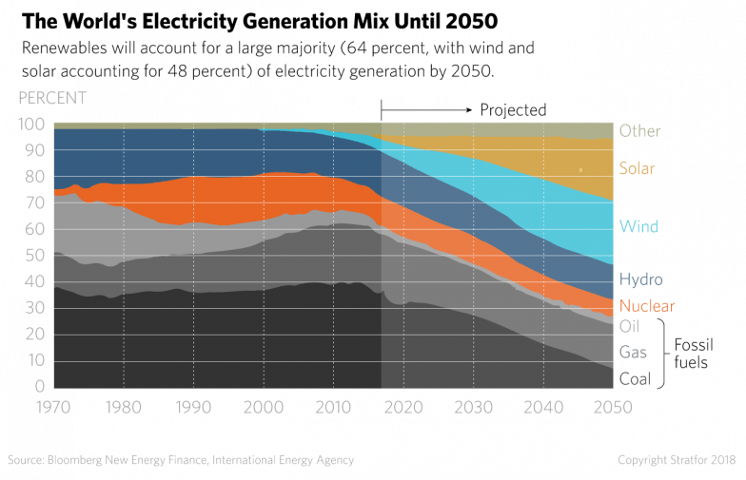

Slide 14
Buraya kadar gösterilen ve grafiklerle ifade edilen gerçekleşmeler ve 2040-2050 yılına kadar dünyada elektrik üretiminde ki yönelimin;
-Yenilenebilir enerji kaynaklarından ve özellikle güneş enerjisinden elektrik üretimi çok artacağı,
-Kömürden elektrik üretiminin önemli oranda azalacağı,
-Nükleer enerjiden elektrik üretiminin azalacağı,
-Petrolden elektrik üretiminin neredeyse sıfırlayacağı,
-Doğalgaz dan elektrik üretiminin ayni seviyede kalacağı,
Şeklinde olduğu görülmektedir.
Ülkelere göre az çok farklılık gösterse genel olarak tüm dünya için bu durum geçerli olacaktır.

Slide 15
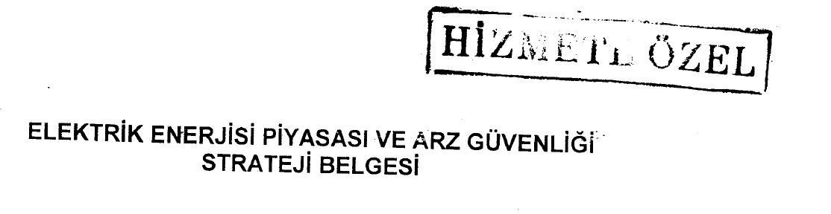
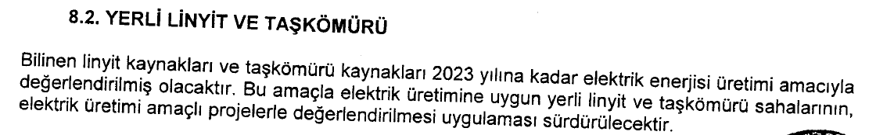
Dünyada durum böyle iken Türkiye’de elektrik enerjisi üretimi için hangi yöntemler kullanılmaktadır ve yönelim ne yöndedir diye bakacak olursak aşağıdaki tablo ile karşılaşmaktayız.

Slide 16
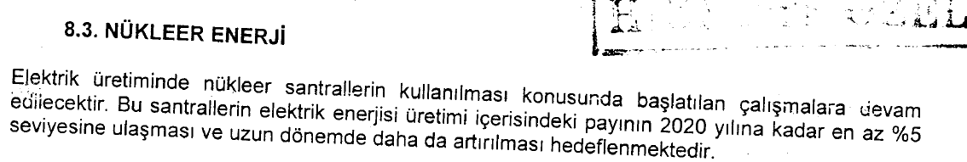

Slide 17
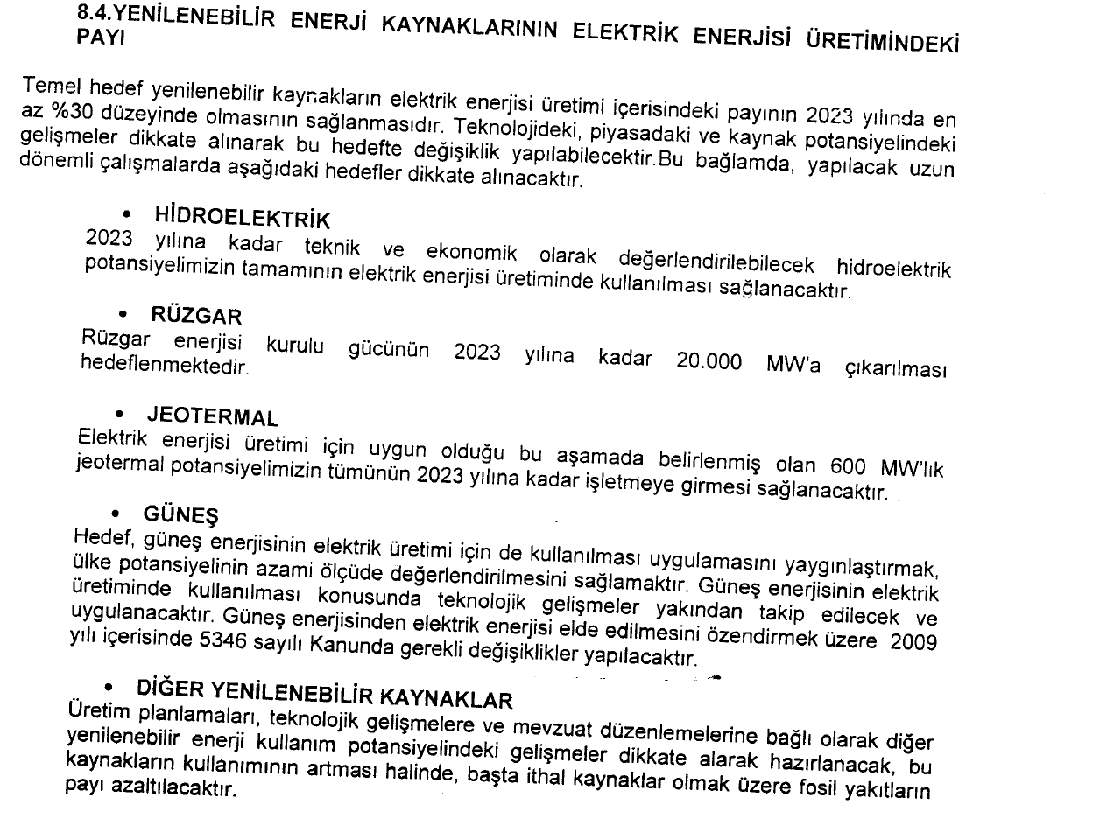

Slide 18
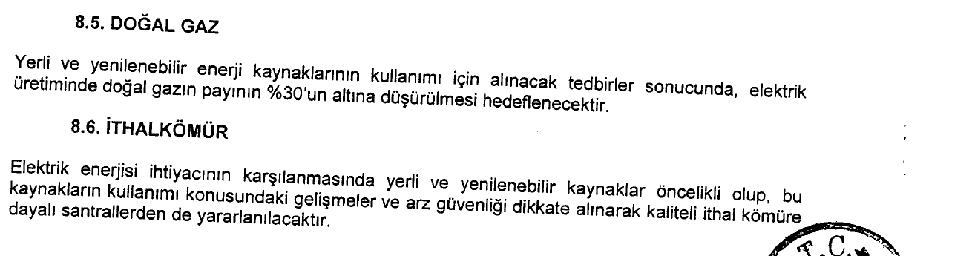

Slide 19
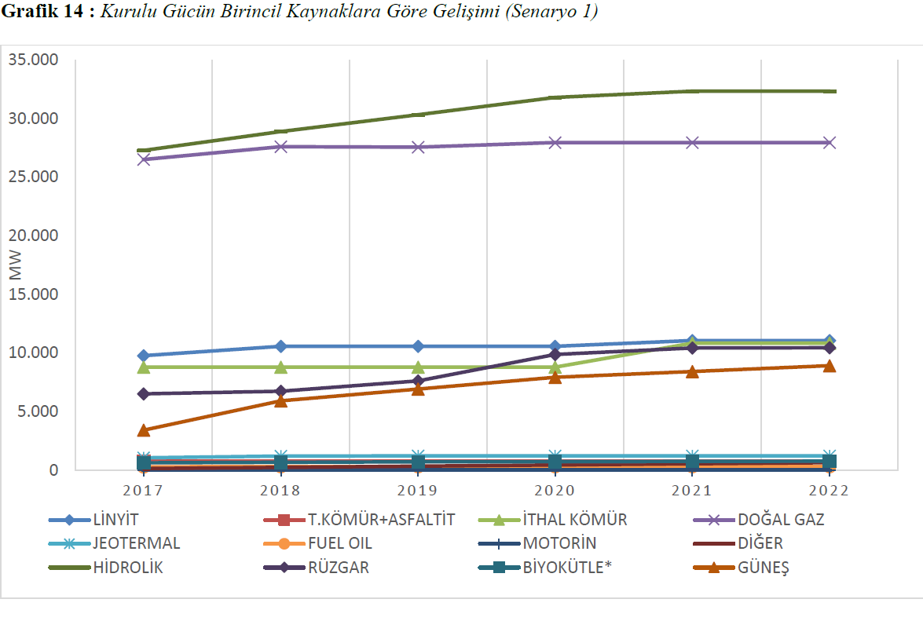

Slide 21
Yukarıda verilenlerden görüleceği üzere Türkiye; dünyadaki yönelimlerin aksine
kömür ve nükleer kaynaklardan elektrik üretimininin artacağı öngörülmektedir.
Bunun yanısıra dünya eğilimlerine pararlel olarak su kaynaklarını sonuna kadar kullanmayı ,yenilenebilir kaynaklardan güneşden mümkün olduğunca yararlanmayı,rüzgar gücünü ise 20 000 MW’a çıkarmayı önüne hedef olarak koymuş durumdadır.
Bu hedefler yenilenebilir kaynak kullanımı için yararlı sonuçlar verme olasılığı taşısada kömür ve nükleer santrallardaki hedefler gerek çevresel gerekse ekonomik yönden elektrik üretimini olumsuz etkileyecektir.
Mersin kömür santralları açısından şanslı illerimizden biridir ve Mersin il sınırları içerisinde önemli büyüklükte kömür santralı bulunmamaktadır.
Ancak Türkiye’nin inşa halindeki tek Nükleer Güç Santralı Mersin ili sınırlarındadır.
Bu nedenle kısaca dünya da nükleer enerjiden elektrik üretimi neden azalıyor ve Akkuyu santralının yapılmasının Türkiye elektrik sisteminde yaratacağı sorunlara değinmek istiyorum.

Slide 22
Akkuyu Nükleer Güç Santralı elektrik üretmek amacı ile kurulmaktadır. Bu santralın kurulması için yapılan ve daha sonra yasa haline getirilen anlaşmada bu husus net olarak belirtilmektedir. Ayrıca yasanın 15.maddesinin 2.1,4,5 ve 6. paragraflarında bu santral ekipmanlarının , yan ürünlerinin veya proseslerinin elektrik üretimi dışında başka bir amaçla ve nükleer silah ile patlayıcı yapımında kullanılamayacağı açıkça belirtilmiştir. Buna ek olarak anlaşmanın 5.4 Maddesinde Akkuyu nükleer güç santralının çoğunluk hisselerinin santralın tüm ömrü boyunca Rus şirketine ait olacağı açıkça yazılıdır. Dolayısı Akkuyu nükleer güç santralı Türkiye toprakları üzerinde kurulmakta olan ve elektrik üretmek dışında hiçbir amaca hizmet etmeyecek bir RUS ticari projesidir. .

Slide 23
Yani:
-Akkuyu Nükleer Güç Santralı yanlızca elektrik üretmek ve Türkiye’ye satmak üzere kurulan bir tesistir.
-Akkuyu Nükleer Güç Santralı ömrü boyunca Rus malı olacak bir tesistir.
-Akkuyu Nükleer Güç Santralı nükleer silah teknolojine kapalıdır.
-Akkuyu Nükleer Güç Santralı gelirleri Rusya’ya transfer edilecektir.
-Akkuyu Nükleer Güç Santralı teknik ekipmanı tamamen yurt dışından ithal edilecektir.
Sonuç olarak:
AKKUYU NÜKLEER GÜÇ SANTRALI ‘YERLİ VE MİLLİ’ BİR TESİS DEĞİLDİR.

Slide 24
Yerli ve milli bir proje olmadığı gibi elektrik üreterek satmak ve bundan kar elde etmek üzere bir yabancı devlet tarafından kurulan ticari endüstriyel bir tesistir. Birilerinin ifade ettiği gibi Türkiye’ye getireceği bir teknoloji patlaması veya Türkiye’nin bir üst teknik lige çıkaracak bir yapı değildir. Ayrıca Akkuyu Nükleer A.Ş. nin web sitesinde belirtildiği gibi kurulacak reaktör de AES 2006 tipi olup 2006 yılı teknolojisinin günümüze uyarlanmış şeklidir.
Akkuyu Nükleer A.Ş.’nin yapacağı ; santralı kurmak, işletmek, ürettiği enerjiyi satıp kar etmek ve santralın teknik ömrü bitince de çok uzun sürecek bir söküm süreci ile bizi baş başa bırakarak çekip gitmektir.
Dünyada teknik ömrünü tamamlayarak 2019 Temmuz ayı itibarı ile servis dışı bırakılmış olan 181 santraldan 162 adedinin kapatılma işlemi henüz tamamlanmamıştır. Tamamlanan 19 adetten yalnızca 10 adedini sahaları kısıtlı olarak kamu kullanımına açılabilmiştir. 42 yıldır sürmekte olan kapatılma işlemleri vardır.

Slide 25
Dolayısı ile “Milli ve Yerli” olmayan bu tesis , çalıştığı süre içerisinde neden olacağı olumsuzlıklar yanında teknik ömrü tamamlanıp emekliye ayrıldıktan sonrada sorun olmaya devam edecek bir tesistir.
Yani yapımcı Rus firmasının belirttiği gibi eğer bu santralın 60 yıllık teknik ömrü var ise Türkiye’ye yaratacağı sorunlar yaklaşık 100 yıl sürecektir.
Bu genel hususu belirttikten sonra somut bazı sorunları dile getirmekte yarar vardır.

Slide 26
1-Yapım dönemi sorunları:
Bir nükleer reaktörün yapımındaki en önemli unsurlardan bir tanesi yapım sırasındaki inşaat , malzeme ve yapım proseslerinin gelişmiş teknoloji çerçevesinde ve usulüne uygun olarak denetiminin yapılmasıdır.
Bu çok önemli bir husustur çünkü bu denetimlerin düzgün yapılmaması sonucunda olabilecek bir yanlışın sonucu Fukushima ve Çernobil kazalarında görüldüğü gibi felaket olmaktadır.
Türkiye’de bu konuda yeterli yetişmiş nükleer eleman veya denetim kuruluşu yoktur.İki sene önce kurulmuş olan NDK isimli kuruluş bir kısım kadrolarını TAEK’ten almakla birlikte henüz bu konuda yetkinliğe kavuşmuş değildir.
Yani Akkuyu NGS büyük oranda santralın sahibi ve yapımcısı olan Rus şirketinin kontrol ve denetiminde inşa edilmektedir.
Bu hususun ileride ne gibi sorunlara neden olacağı bilinmemekle birlikte kamu denetimi olmadan yapılacak bir NGS’ın güvenilmez olacağı açıktır.

Slide 27
2-Akkuyu NGS’de üretilecek elektriğin satış fiyatı çok pahalı olmasının getireceği sorunlar:
Devletlerarası anlaşma ile yapılmakta olan Akkuyu NGS’de üretilecek olan elektriğin %50 sinin 15 yıl boyunca Devlet tarafından beher kwh’i 12,35 ABD centi bedelle satın alınacağı garanti edilmiştir.
Bu birim fiyat bugünkü ve gelecekte öngörülen elektrik toptan satış fiyatlarından çok yüksektir.Türkiyede son on yılda oluşan piyasa fiyatları aşağıdaki tablolarda TL ve dolar olarak gösterilmiştir.Bu tabloardan görüleceği üzere 2014 yılından bu yana elektrik birim fiyatı 5 ABD centinin altında seyretmektedir.
‘Aşağıdaki tablolarda elektrik fiyatları MWh olarak EPİAŞ web sitesi Raporlama Platformu PTF SMF Listeleme Yıllık Ağırlıklı Ortalama cetvelinden , Yıllık ortalama USD/TL kurları ise Bütçe ve Mali Kontrol web sitesi Döviz kurları bölümünden alınmıştır.’

Slide 28
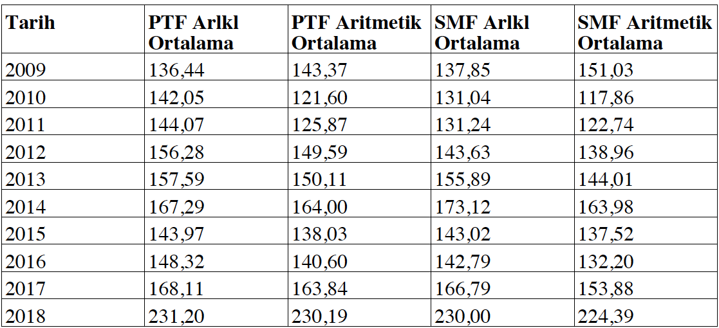
Elektrik Fiyatları Yıllık Ağırlıklı Ortalamalar TL/MWh Kaynak: Epiaş

Slide 29
Tarih | PTF Ağırlıklı Ortalama TL | PTF Aritmetik Ortalama TL | SMF Ağırlıklı Ortalama TL | SMF Aritmetik Ortalama TL | Ortalama USD Kuru | PTF Ağırlıklı Ortalama USD | PTF Aritmetik Ortalama USD | SMF Ağırlıklı Ortalama USD | SMF Aritmetik Ortalama USD
2009 | 136,44 | 143,37 | 137,85 | 151,03 | 1,547 | 88,20 | 92,68 | 89,11 | 97,63
2010 | 142,05 | 121,60 | 131,04 | 117,86 | 1,500 | 94,70 | 81,07 | 87,36 | 78,57
2011 | 144,07 | 125,87 | 131,24 | 122,74 | 1,670 | 86,27 | 75,37 | 78,59 | 73,50
2012 | 156,28 | 149,59 | 143,63 | 138,96 | 1,793 | 87,16 | 83,43 | 80,11 | 77,50
2013 | 157,59 | 150,11 | 155,89 | 144,01 | 1,901 | 82,90 | 78,96 | 82,00 | 75,75
2014 | 167,29 | 164,00 | 173,12 | 163,98 | 2,188 | 76,46 | 74,95 | 79,12 | 74,95
2015 | 143,97 | 138,03 | 143,02 | 137,52 | 2,720 | 52,93 | 50,75 | 52,58 | 50,56
2016 | 148,32 | 140,60 | 142,79 | 132,20 | 3,021 | 49,10 | 46,54 | 47,27 | 43,76
2017 | 168,11 | 163,84 | 166,79 | 153,88 | 3,648 | 46,08 | 44,91 | 45,72 | 42,18
2018 | 231,20 | 230,19 | 229,99 | 224,38 | 4,800 | 48,17 | 47,96 | 47,91 | 46,75

Slide 31
Grafikte özet olarak görüldüğü üzere Akkuyu NGS’de üretilecek elektrik devlete piyasa satış fiyatlarından ortalama 2,5 kat daha pahalıya satılacaktır. Bu fark çok yüksek bir elektrik satış fiyatıdır.
Burada akla gelecek soru ileride elektrik fiyatlarının artma olasılığının bu durumu değiştirip değiştiremeyeceği olmaktadır. Son 10 yıldır Türkiye’de elektrik fiyatlarındaki düşüş yukarıdaki grafikte görülmektedir. Dünyada öngörülen elektrik satış fiyatlarının ise tüketimin en yüksek olduğu ülkelerde düşme yönünde olacağı EIA(Uluslararsı Enerji Ajansı)’dan alınan aşağıdaki görselde açıkça görülmektedir.

Slide 32
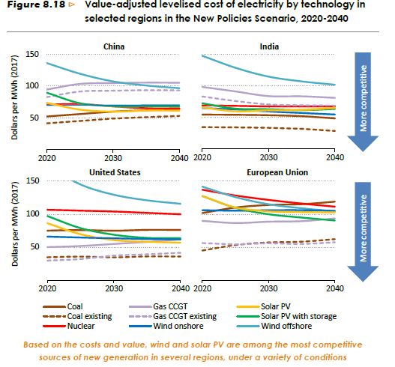

Slide 33
Akkuyu NGS’den bu kadar yüksek fiyatla satın alınması garanti edilen elektrik Türkiye elektrik sektörünü olumsuz olarak etkileyecektir.
-Akkuyu NGS’in 4 üniteside devreye girdiği zaman üreteceği elektrik yılda 38.3 milyar kwh civarındadır. Bunun yarısını yani 19.2 milyar kwh’ini devlet piyasa fiyatının 2.5 katı fiyatla alacaktır. Bu miktar Akkuyu NGS’nin bütün ünitelerinin devreye alınacağı planlanan 2027 yılındaki elektrik talep tahminin yaklaşık %5’i civarındadır. Yani devlet bilinçli olarak yüksek fiyatla elektrik almakta ve böylece görece olarak halka daha pahalı elektrik satılmasına neden olmaktadır.

Slide 34
-Akkuyu NGS’den bu miktar elektrik satın alınması garanti edilmiş olduğu için talepte meydana gelecek bu eksiklik Türkiye’de daha ucuza elektrik üretmekte olan bir kısım santralların elektrik üretiminin kısılmasına neden olacaktır.

Slide 35
3-Akkuyu NGS’in neden olacağı arz güvenliği sorunları
-Erken durdurma riski (Ticari risk):Akkuyu NGS’ye 15 yıl süresince alım ve yüksek fiyat garantisi verilmiştir. Bu süre sonunda piyasa fiyatları ile elektrik satmak zorunda kalacaktır. Bu ise ucuzlayan yenilenebilir kaynaklardan elde edilen elektrik fiyatları ve düşen doğalgaz fiyatları ile dünya ölçeğinde gittikçe zorlaşmaktadır. Bugün artık ABD’de bile nükleer santrallar öteki tip santrallarla rekabet edemez hale gelerek (Avrupa ülkelerindeki çevre endişelerinin aksine) ticari olarak erken emekliye ayrıltılmaktadırlar. Aşağıdaki 3 tablo ABD’de işletme izinleri olmasına rağmen erken kapatılan ve kapatılacak olan toplam 28 220 MW gücündeki 31 reaktörün 28 adedinin Pazar koşulları nedeni ile erken emekliye ayrılacaklarını belirtiyor. Akkuyu NGS’de böyle bir durumla karşılaşılması riski ise arz güvenliği açısından önemli bir sakınca doğurmaktadır.

Slide 36
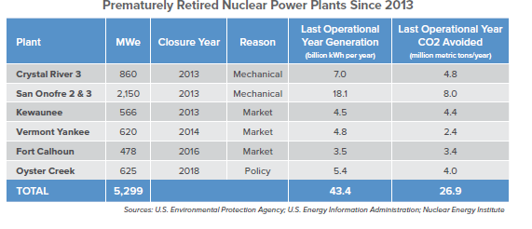

Slide 37
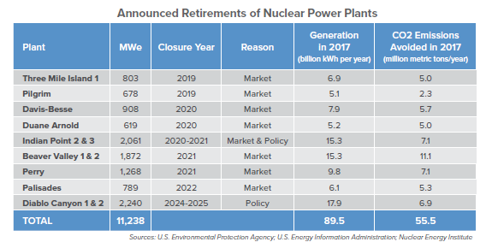
ABD’de erken emekli olacak nükleer santrallar

Slide 38
Tüm bu gerçekler önümüzdeki yıllarda devletin alım garantisi sona erdikten sonra nükleer santrallarda üretilecek elektriğin ucuza satılamayabileceğini gösteriyor. Günümüz dünyasında ABD’de bugün yaşandığı gibi alternatifi ucuz olan elektrik üretim tesisinin yaşama şansı pek olmuyor. Buda Türkiye’de nükleer santralların üretimine piyasa koşulları içerisinde devam edebileceği kuşkusunu doğuruyor. Yani yasadaki elektriğin sürekli temin edilmesinin sağlanması koşuluna pek uymuyor. Nükleer santrallar Devletin garantisi varken ve fiyat yüksek iken üretimine devam eder de piyasa koşullarında nasıl bir pozisyon alacağı ve ABD’deki gibi santralları erkenden emekli edip etmeyeceği bir soru işareti olarak karşımızda durmaktadır.

Slide 39
-Kaza riski: 1970’li yıllarda KW yatırım bedeli olarak 500-1000 USD bir rakamla hızla başlayan nükleer santral yatırımları 1979’da Three Mile Island 2 no.lu reaktöründe meydana gelen kaza ve daha sonra Chernobil ve Fukishima nükleer santrallarında meydana gelen kazaların güvenlik endişelerini aşırı arttırması sonucu duraksayarak azalmıştır. Güvenliğin arttırılması için alınması gereken önlemler yatırım maliyetlerini çok artırmiş ve ülkelere göre değişiklik göstermekle beraber ortalama kw başına 4000 ila 8000 USD seviyesine yükseltmiştir.
Genel kabul gören bir doğru ne kadar ucuzsa o kadar güvensiz olacağıdır ancak Güney Kore gibi ülkeler için bu genel kanı pek geçerli değildir.
Bu kadar yüksek güvenlik önlemlerinin alınmış olması boşuna değil dir. Dünya nükleer santralların kazalarının ne denli büyük hasarlar verdiğini ve giderilmesi güç olduğunu yaşayarak öğrenmiştir.

Slide 40
-Dünyada 2018 ortası itibarı ile işletilen ve kapatılan nükleer reaktor sayıları aşağıdaki gibidir:
İşletmede olan : 413
Kapatılan : 173
Uzun sureli durdurulan : 32
TOPLAM : 618
Bu reaktörlerden 5 adedi (Çhernobil ve Fukushima) şu yahut bu şekilde büyük nükleer kaza (INES 7 seviyesi) ile tarif edilen şekilde arızalanmıştır. Bu arıza olasılığın nümerik ifadesi %0.8 dir. Yani %1’e yakın bir rakamdır. Bu rakama hasar dereceleri bilinmediğinden daha düşük seviyelerde arızalanan öteki reaktörler dahil değildir. Bu olasılık oranı felaket niteliğindeki arızalar için çok yüksek bir olasılıktır. Başka hiçbir cins elektrik üretim tesisi bu kadar yüksek olasılıkla felaketlere neden olmamaktadır.

Slide 41
Bir nükleer santralda meydana gelen kaza yüksek güç kaybı yanında uzun süreli üretim kayıplarını da beraberinde getirmektedir. bir büyük kaza veya arıza durumunda yaratacağı çevre felaketi yanında böyle bir kazaya uğrayan NGS’lerin onarılamaz olması nükleer santralların güvenilirliği ve sürekliliğini riske atmaktadır.
Örneğin Japonya!da meydana gelen Fukishima NGS felaketi sonrası Japonya tüm nükleer santrallarını kapatarak büyük bir arz kaybı yaşamıştır.
Dolayısı ile nükleer santrallar kaza riski nedeni ile de arz güvenliği için tehlikedir.

Slide 42
4-Enerjide dışa bağımlılığın artması riski:
Bilindiği gibi yurdumuzda nükleer yakıt tesisi yoktur ve Akkuyu NGS’nin yakıtı Rusya’dan getirilecektir.
Bu da yakıt açısından nükleer santralı tamamen dışa bağımlı hale getirmektedir.Olası bir siyasi veya ticari sorunda Rusya’nın yakıt göndermemesi halinde Akkuyu NGS çalışamaz duruma gelecektir.

Slide 43
5-Enerji ödemeleri nedeni ile dış açığın artması riski:
Aşağıdaki tabloda görüleceği üzere Akkuyu NGS’nin 40 yılllık ömründe üreteceği enerjiye karşılık Devletin ve piyasanın ödeyeceği miktar 98.7 milyar Dolar civarındadır. Bu bedelin işletme giderleri olan küçük bir kısmı hariç tamamı yurt dışına transfer edilecektir. Yani Akkuyu NGS’den alınan elektrik bir nevi ithal elektrik gibi kabul edilebilir. Bu ise bugün Türkiye’nin önemli ekonomik sorunlarından biri olan enerji nedeni ile dış açığın artması sorununu daha da içinden çıkılmaz bir hale getirecektir.

Slide 44
Akkuyu ve Sinop Nükleer santrallarına verilen alım garantileri sonucunda eğer yapımcı şirketler tarafından ifade edilen kapasite ile çalışırlar ise Devletten alım garantileri bedeli olarak tahsil edecekleri ve piyasa fiyatları ile piyasaya satacağı elektrikten elde edeceği gelir tablosu şöyledir.(Piyasa fiyatı 50 USD/MWH olarak bugünkü fiyatların biraz üzerinde kabul edilmiştir).
NGS ADI | GÜÇ (MW) | KAPASİTE FAKTÖRÜ | YILLIK ÜRETİM (MWH) | ALIM GARANTİ EDİLEN ÜRETİM(MWH) | PİYASAYA SATILACAK ÜRETİM (MWH) | ALIM GARANTİ FİYATI (USD/MWH) |  | PİYASA FİYATI (USD/MWH) |  | YILLIK MTOPLAM SATIŞ TUTARI (USD) | 15 YILDA ÖDENECEK TUTAR (USD) | SONRAKİ 5 YILDA ÖDENECEK (USD) | SONRAKİ 20 YILDA ÖDENECEK | TOPLAM 40 YILDA ÖDENECEK (USD)
AKKUYU | 4800 | 0,92 | 38.684.160 | 19.342.080 | 19.342.080 | 123,50 |  | 50,00 |  | 3.355.850.880,00 | 50.337.763.200,00 | 9.671.040.000,00 | 38.684.160.000,00 | 98.692.963.200,00
SİNOP | 4480 | 0,9 | 35.320.320 | 35.320.320 | 0 | 115,50 |  | 50,00 |  | 4.079.496.960,00 | 61.192.454.400,00 | 20.397.484.800,00 | 35.320.320.000,00 | 116.910.259.200,00
 |  |  |  |  |  |  |  | TOPLAM |  | 7.435.347.840,00 |  |  |  | 215.603.222.400,00
KABULLER: 1-SİNOP NGS'nin 10.80 cent/kwh artı yakıt bedeli olarak belirtilen birim fiyatına yakıt bedeli olarak 0.75 cent/kwh olarak eklenmiştir
2-Piyasa satış fiyatı 5 cent/kwh olarak varsayılmıştır.
3-Şirketlerin ilk yıllardaki yüksek fiyat uygulama opsiyonları dikkate alınmamıştır.

Slide 45
Bu tabloyu dikkate alarak başka bir karşılaştırma yapar isek Türkiye’nin elektrik üretimi birincil kaynak açısından nükleer santralların nasıl bir etki yaptığını görebileceğiz. Tabloda görüldüğü üzere nükleer santrallar devreye alınır ise ilk 15-20 yılda üretecekleri elektriğe karşı yılda 7.4 milyar Dolar devletten ödeme alacaklar ve buna karşılık 74 milyar kwh elektrik üretecekler. Bugün Türkiye’de üretim yapan doğalgaz santrallarının mevcut teknolojileri ile ürettikleri elektrik ve tükettikleri doğalgaz miktarları TEİAŞ’ın aşağıdaki verisinde yer alıyor. 2017 yılında yaklaşık 23 milyar m3 doğalgaz tüketimine karşılık 110 milyar kwh elektrik üretilmiş. Doğalgazın 1000 m3’ünün fiyatı 325 USD olarak kabul edilirse doğalgaza ödenen bedel 7.5 milyar USD olmaktadır. Bu durumda nükleer santrallarda üretilecek 74 milyar kwh elektrik için ödenen bedel ile doğalgaz ithal edilmesi durumunda 110 milyar kwh dan daha fazla elektrik üretimi yapılabilmektedir yani yaklaşık %48.5 oranında daha fazla.

Slide 46
TÜRKİYE ELEKTRİK ENERJİSİ ÜRETİMİNİN BİRİNCİL ENERJİ KAYNAKLARINA GÖRE
YILLAR İTİBARİYLE GELİŞİMİ (2000-2017)
ANNUAL DEVELOPMENT OF TURKEY'S ELECTRICITY GENERATION BY PRIMARY ENERGY RESOURCES
 |  |  |  |  |  |  |  |  |  |  |  |  |  | Birim(Unit) : GWh
 | TAŞKÖMÜRÜ |  |  |  |  |  |  |  |  |  | YENİLENEBİLİR |  |  | JEOTERMAL |  | GENEL
YILLAR | +ASFALTİT | İTHAL KÖMÜR | LİNYİT | TOPLAM | FUEL-OİL | MOTORİN | LPG | NAFTA | TOPLAM | DOĞAL GAZ | +ATIK+ ATIK ISI | TERMİK | HİDROLİK | +RÜZGAR | GÜNEŞ | TOPLAM
YEARS | HARD COAL +ASPHALTITE | IMPORTED COAL | LIGNITE | TOTAL | FUEL-OIL | DIESEL OIL | LPG | NAPHTHA | TOTAL | NATURAL GAS | RENEW.+WASTES + WASTE HEAT | THERMAL | HYDRO | GEOTERMAL +WIND | SOLAR | GENERAL TOTAL
2000 | 3.175,9 | 643,1 | 34.367,3 | 38.186,3 | 7.459,1 | 980,6 | 324,0 | 547,1 | 9.310,8 | 46.216,9 | 220,2 | 93.934,2 | 30.878,5 | 108,9 |  | 124.921,6
2001 | 2.705,7 | 1.340,3 | 34.371,5 | 38.417,5 | 8.816,6 | 904,0 | 162,1 | 483,5 | 10.366,2 | 49.549,2 | 229,9 | 98.562,8 | 24.009,9 | 152,0 |  | 122.724,7
2002 | 2.646,1 | 1.447,0 | 28.056,0 | 32.149,1 | 9.505,0 | 270,9 | 34,8 | 933,1 | 10.743,8 | 52.496,5 | 173,7 | 95.563,1 | 33.683,8 | 152,6 |  | 129.399,5
2003 | 2.693,6 | 5.969,4 | 23.589,9 | 32.252,9 | 8.152,7 | 4,4 | 2,9 | 1.036,2 | 9.196,2 | 63.536,0 | 115,9 | 105.101,0 | 35.329,5 | 150,0 |  | 140.580,5
2004 | 2.478,0 | 9.520,1 | 22.449,5 | 34.447,6 | 6.689,9 | 7,3 | 33,4 | 939,7 | 7.670,3 | 62.241,8 | 104,0 | 104.463,7 | 46.083,7 | 150,9 |  | 150.698,3
2005 | 2.965,1 | 10.281,1 | 29.946,3 | 43.192,5 | 5.120,7 | 2,5 | 33,7 | 325,6 | 5.482,5 | 73.444,9 | 122,4 | 122.242,3 | 39.560,5 | 153,4 |  | 161.956,2
2006 | 3.073,6 | 11.143,0 | 32.432,9 | 46.649,5 | 4.232,4 | 57,7 | 0,1 | 50,2 | 4.340,4 | 80.691,2 | 154,0 | 131.835,1 | 44.244,2 | 220,5 |  | 176.299,8
2007 | 3.289,6 | 11.846,6 | 38.294,7 | 53.430,9 | 6.469,6 | 13,3 | 0,0 | 43,9 | 6.526,8 | 95.024,8 | 213,7 | 155.196,2 | 35.850,8 | 511,1 |  | 191.558,1
2008 | 3.290,8 | 12.566,7 | 41.858,1 | 57.715,6 | 7.208,6 | 266,3 | 0,0 | 43,6 | 7.518,5 | 98.685,3 | 219,9 | 164.139,3 | 33.269,8 | 1.008,9 |  | 198.418,0
2009 | 3.782,4 | 12.813,2 | 39.089,5 | 55.685,1 | 4.439,8 | 345,8 | 0,4 | 17,6 | 4.803,5 | 96.094,7 | 340,1 | 156.923,4 | 35.958,4 | 1.931,1 |  | 194.812,9
2010 | 4.572,6 | 14.531,7 | 35.942,1 | 55.046,4 | 2.143,8 | 4,3 | 0,0 | 31,9 | 2.180,0 | 98.143,7 | 457,5 | 155.827,6 | 51.795,5 | 3.584,6 |  | 211.207,7
2011 | 4.529,6 | 22.817,9 | 38.870,4 | 66.217,9 | 900,5 | 3,1 | 0,0 | 0,0 | 903,6 | 104.047,6 | 469,2 | 171.638,3 | 52.338,6 | 5.418,2 |  | 229.395,1
2012 | 4.113,7 | 29.210,5 | 34.688,9 | 68.013,1 | 981,3 | 657,4 | 0,0 | 0,0 | 1.638,7 | 104.499,2 | 720,7 | 174.871,7 | 57.865,0 | 6.760,1 |  | 239.496,8
2013 | 4.070,3 | 29.453,7 | 30.262,0 | 63.786,1 | 1.192,5 | 546,3 | 0,0 | 0,0 | 1.738,8 | 105.116,3 | 1.171,2 | 171.812,5 | 59.420,5 | 8.921,0 |  | 240.154,0
2014 | 4.561,3 | 35.086,0 | 36.615,4 | 76.262,7 | 1.662,9 | 482,4 | 0,0 | 0,0 | 2.145,3 | 120.576,0 | 1.432,6 | 200.416,6 | 40.644,7 | 10.884,1 | 17,4 | 251.962,8
2015 | 4.843,9 | 39.986,0 | 31.335,7 | 76.165,6 | 980,4 | 1.243,6 | 0,0 | 0,0 | 2.223,9 | 99.218,7 | 1.758,2 | 179.366,4 | 67.145,8 | 15.077,0 | 194,1 | 261.783,3
2016 | 5.985,3 | 47.717,9 | 38.569,9 | 92.273,1 | 969,1 | 957,2 | 0,0 | 0,0 | 1.926,3 | 89.227,1 | 2.371,6 | 185.798,1 | 67.230,9 | 20.335,6 | 1.043,1 | 274.407,7
2017 | 5.663,8 | 51.118,1 | 40.694,4 | 97.476,3 | 520,6 | 679,3 | 0,0 | 0,0 | 1.199,9 | 110.490,0 | 2.972,3 | 212.138,5 | 58.218,5 | 24.031,3 | 2.889,3 | 297.277,5

Slide 47
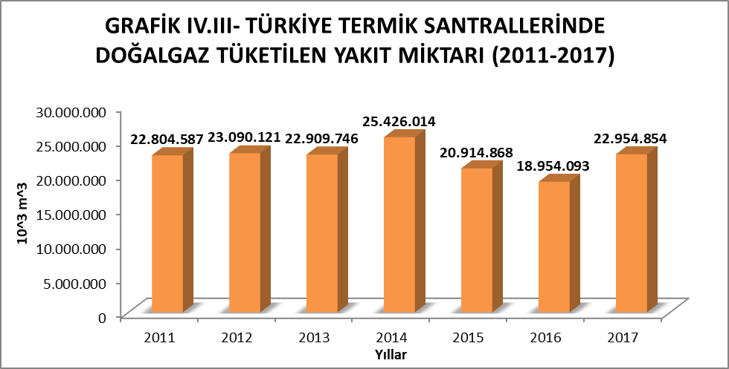

Slide 48
Yani nükleeer santralde elektrik üretme yerine ona ödenecek para ile doğalgaz ithal edilip mevcut santrallarda elektrik üretilir ise yaklaşık % 50 daha fazla elektrik elde etmek mümkün olmaktadır.
Ayrıca bugün doğalgaz özellikle sıvılaştırma teknikleri ilerledikçe temini kolaylaşmaktadır. Nükleer yakıt ise halen stratejik bir yakıt olup temini özel anlaşmalara bağlı dır. Hal böyle olunca süreklilik hususu daha riskli konuma gelmektedir.

Slide 49
Akkuyu nükleer santralının çevre ve bir kaza durumunda yaratacağı sorunlar ile ilgili konular bu sunumun kapsamı dışında bırakılmıştır.
Santralın yapımı süresince neden olacağı doğa değişimleri, büyük inşaat zararları, taşıma sorunları yanında işletmeye alındıktan sonra atık güvenliği, yakıt taşıma güvenliği, radyasyon sızıntıları, soğutma suyunun deniz yaşamına olumsuz etkileri gibi pek çok konu bu sunum süresi içerisinde anlatılamayacak kadar çoktur.
Bu nedenle Akkuyu NGS sorunları yukarıdaki konularla sınırlanmıştır.

Slide 50
Beni dinlediğiniz için teşekkür ederim.
Nedim Bülent Damar
Elektrik Mühendisi
ODTÜ EE 1970

